Slide 1
Teoría 13
Estructura de datos Arbol

Slide 2
ARBOLES - Conceptos
Supongamos que con las estructuras que conocemos hasta el momento queremos representar a los archivos de una PC guardados en diferentes niveles de carpetas con las siguientes características:
Mi PC (carpeta principal)
Mi PC tiene un conjunto de carpetas vinculadas en forma directa.
A su vez cada una de estas carpetas tiene un conjunto de carpetas vinculadas
A su vez cada una de estas carpetas tiene un conjunto de archivos vinculados

Slide 3
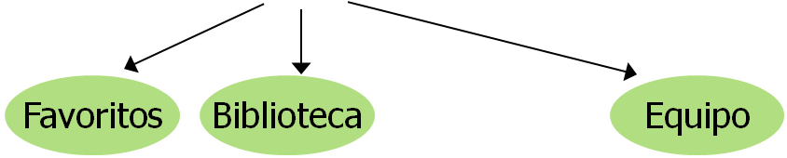
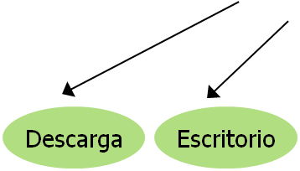
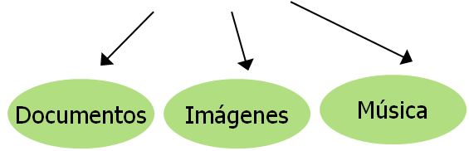
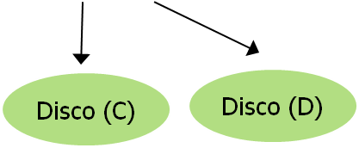
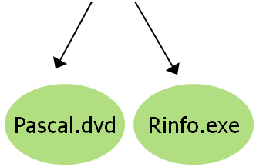
ARBOLES - Conceptos
Mi PC
Gráficamente
Calendario
Datos.doc
Clase.ppt

Slide 4
ARBOLES - Propiedades
Un árbol es una estructura de datos que satisface tres propiedades:
  Cada elemento del árbol se relaciona con cero o más elementos a quienes llama hijos.
  Si el árbol no está vacío, hay un único elemento al cual se llama raíz y que no tiene padre (predecesor), es decir, no es hijo de ningún otro.
  Todo otro elemento del árbol posee un único padre y es un descendiente (hijo del hijo del hijo, etc.) de la raíz.

Slide 5
Comparación entre Árboles y Listas
Listas Enlazadas
1. Un solo sucesor
2. Un solo predecesor
3. Relación uno a uno entre los nodos
Árboles
1. Múltiples sucesores
2. Un solo predecesor
3. Relación uno a muchos
Organización jerárquica de la información

Slide 6
ARBOLES - Características
Homogénea: todos los elementos son del mismo tipo.
  Dinámica: puede aumentar o disminuir su tamaño durante la ejecución del programa
  No lineal: cada elemento puede tener 0, 1, o más sucesores
  Acceso Secuencial

Slide 7
Árboles - Terminología
Estructura Enlazada donde cada nodo tiene múltiples links a otros nodos
Ejemplos
Raíz
Nodos del árbol
Subárbol
A
Nivel 0
Camino
B
C
D
Nivel 1
E
F
G
H
I
J
K
Nivel 2
I
Hojas
Nivel 3

Slide 8

Árboles - Terminología
Subárbol
Raíz
Nodo de nivel 0
Hoja
Nodo
Nodos de nivel 1
Nodos de nivel 2
Hoja
Hoja
Nodos de nivel 3
Longitud del camino ➔ cantidad de aristas entre la raíz y un nodo particular
Profundidad del nodo ➔ es la longitud del camino único entre la raíz y el nodo
Altura del árbol ➔ es el camino mas largo de la raíz a una hoja
Cuántos caminos existen en este árbol?

Slide 9
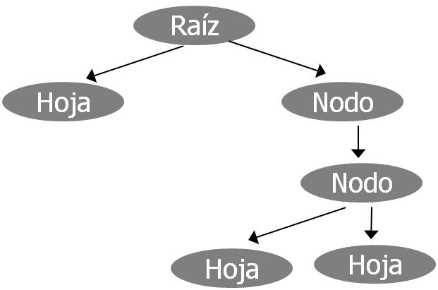
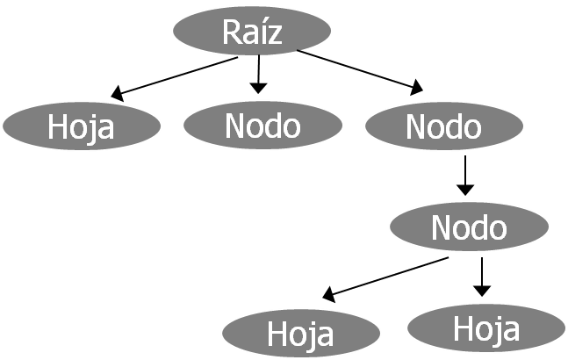
Árboles - Terminología
Un árbol es una estructura donde cada nodo puede tener múltiples links a otros nodos:
  Si cada nodo tiene como máximo dos links entonces se denomina árbol binario.
  Si cada nodo tiene como máximo tres links entonces se denomina árbol ternario.
Hoja
Hoja
Hoja
  Si cada nodo tiene como máximo n links entonces se denomina árbol n-ario.

Slide 10
Árboles Binarios
¿Cómo se relacionan los nodos de un árbol binario?
A
A
B
C
C
N
I
L
B
D
E
F
D
E
F
N
I
L
N
I
L
N
I
L
N
I
L
N
I
L
G
G
N
I
L
N
I
L

Slide 11
Arboles Binarios - Representación
Cada nodo del árbol es un registro con un campo de datos y campos de enlace a otros nodos del mismo tipo.
A
Representación en Pascal:
Type
Elemento = …...;
arbol = ^nodo;
nodo = record
hijoIzq: arbol;
elem: elemento;
hijoDer: arbol;
end;
N
I
L
C
B
D
E
F
N
I
L
N
I
L
N
I
L
N
I
L
N
I
L
¿Con qué clase de
árboles binarios
trabajaremos?
G
N
I
L
N
I
L

Slide 12
Árboles Binarios de Búsqueda
Árboles Binarios de Búsqueda
Clase especial de árboles binarios en el que existe algún orden sobre los datos almacenados en ellos. Mantiene sus datos de tal manera que siempre es posible recuperarlo en el orden dado.
Para este ejemplo todo hijo izquierdo es más chico que su padre, y todo hijo derecho es más grande que su padre.
(podría haber un ABB con orden inverso, en general se utiliza este tipo de orden. Ejemplo?)
37
21
62
13
27
45
84

Slide 13
Árboles Binarios de Búsqueda
Observaciones:
1. Cada nodo tiene un valor que
(a) es más grande que el valor de todos los nodos del subárbol izquierdo
(b) es menor que el valor de todos los nodos del subárbol derecho
2. Utilidad más importante ➔ Búsquedas
(el tiempo medio es O(log n))

Slide 14
Árboles Binarios de Búsqueda - Operaciones
  Inicializar
  Insertar un nuevo nodo al árbol
  Recorrer
  Buscar
  Imprimir el contenido de un árbol
  Borrar un nodo del árbol

Slide 15
Árboles Binarios de Búsqueda - Inicializar
Type
Elemento = …...;
arbol = ^nodo;
nodo = record
hijoIzq: arbol;
elem: elemento;
hijoDer: arbol;
end;
procedure Creación (var a: arbol);
begin
a := nil;
end;

Slide 16
Árboles Binarios de Búsqueda – Insertar
Supongamos que se leen los números:
20 7 36 1 4 23 cómo quedaría formado el árbol?
Siempre se agrega
a nivel de hoja
1. Inicialmente A es nil, por lo tanto cuando se lee el 20 queda:
A
20
A
20
2. Luego cuando se lee el 7 como A no es nil, debe ubicarse donde insertar, como 7 < 20 se toma el subárbol izquierdo, el cual como es nil da lugar a la inserción.
7
A
3. Luego cuando se lee el 36 como A no es nil, debe ubicarse donde insertar, como 36 > 20 se toma el subárbol derecho, el cual como es nil da lugar a la inserción.
20
7
36

Slide 17
Árboles Binarios de Búsqueda - Insertar
Supongamos que se leen los números:
20 7 36 1 4 23 cómo quedaría formado el árbol?
A
20
4. Luego cuando se lee el 1 como A no es nil, debe ubicarse donde insertar, como 1 < 20 se toma el subárbol izquierdo. Como no es nil se vuelve a comparar y como 1 < 7 se elige el subarbol izquierdo que al ser nil da lugar a la inserción.
7
36
1
A
5. Luego cuando se lee el 4 como A no es nil, debe ubicarse donde insertar, como 4 < 20 se toma el subárbol izquierdo. Como no es nil se vuelve a comparar y dado que 4 < 7 se elige el subárbol izquierdo. Luego 4 >1 por lo tanto se debe elegir el subárbol derecho que al ser nil da lugar a la inserción.
20
7
36
1
Siempre se agrega
a nivel de hoja
4

Slide 18
Árboles Binarios de Búsqueda - Insertar
Supongamos que se leen los números:
20 7 36 1 4 23 cómo quedaría formado el árbol?
A
20
6. Luego cuando se lee el 23 como A no es nil, debe ubicarse donde insertar, como 23 > 20 se toma el subárbol derecho. Como no es nil se vuelve a comparar y dado que 23 < 36 se elige el subárbol izquierdo, que al ser nil da lugar a la inserción.
7
36
1
23
Siempre se agrega
a nivel de hoja
4
Cómo se implementa?

Slide 19
Árboles Binarios de Búsqueda - Insertar
Crear el nuevo nodo
Guardar el dato
Asignar nil en el hijo derecho e izquierdo del nodo
{enlazar al árbol existente}
Si el arbol está vacío
entonces el nodo nuevo será la raíz del árbol
sino
Posicionarse en la raíz del árbol
Mientras no se encuentre la posición correspondiente
Avanzar un nivel en el árbol
Enganchar el nuevo nodo
Veamos las soluciones iterativa y recursiva…

Slide 20
Procedure Insertar (Var a : arbol; dato : elemento); {iterativo}
Var
ult, actual, nue : arbol;
Fui_A_Izq : Boolean;
Begin
New (nue );
nue^. elem:= Dato;
nue^.hijoIzq := nil; nue^.hijoDer:= nil;
If a = nil Then a := nue
else begin
actual := a; { me posiciono al comienzo }
{mientras no termine la rama, busco la posición para insertar }
while actual <> nil do Begin
ult := actual;
Fui_a_Izq := ( Dato < actual^.elem );
if Fui_a_Izq Then actual := actual^.hijoIzq
Else actual := actual^.hijoDer;
end;
{lo enganchamos de Ultimo segun corresponda}
if Fui_a_Izq Then ult^.hijoIzq := nue
Else ult^.hijoDer := nue
end;
end;
Árboles Binarios de Búsqueda - Insertar
Type
Elemento = …...;
arbol = ^nodo;
nodo = record
hijoIzq: arbol;
elem: elemento;
hijoDer: arbol;
end;

Slide 21
Árboles Binarios de Búsqueda – Insertar
Type
Elemento = …...;
arbol = ^nodo;
nodo = record
hijoIzq: arbol;
elem: elemento;
hijoDer: arbol;
end;
Procedure Insertar (Var a:arbol; dato:elemento); {Recursivo}
Begin
if a = nil Then begin { llegué al final de la rama }
    New( A );
a^.elem := dato;
a^.hijoIzq := nil;
a^.hijoDer := nil;
End
Else
if dato<a^.elem then Insertar (a^.hijoIzq,dato)
Else Insertar (a^.hijoDer,dato)
End;
¿Cómo funciona
la recursión?
¿Cómo se realizan
los enganches?
¿Qué ocurre con los
valores repetidos?
¿Qué ocurre si los
valores se insertan
ordenados?

Slide 22
Árboles Binarios de Búsqueda - Recorridos
Recorrido de un árbol: permite desplazarse a través de un árbol en forma tal que, cada nodo sea visitado una y solo una vez.
Existen varios métodos
Recorrido En – Orden
Recorrido Pre – Orden
Recorrido Post – Orden

Slide 23
Árboles Binarios de Búsqueda - Recorridos
Type
Elemento = …...;
arbol = ^nodo;
nodo = record
hijoIzq: arbol;
elem: elemento;
hijoDer: arbol;
end;
A
20
7
36
1
23
Procedure enOrden ( a : arbol );
begin
if ( a<> nil ) then begin
enOrden (a^.hijoIzq);
write (a^.elem);
enOrden (a^.hijoDer)
end;
end;
4
Imprime los elementos de menor a mayor
1 4 7 20 23 36

Slide 24
Árboles Binarios de Búsqueda - Recorridos
Type
Elemento = …...;
arbol = ^nodo;
nodo = record
hijoIzq: arbol;
elem: elemento;
hijoDer: arbol;
end;
Otra opción para el recorrido en orden:
A
20
7
36
Procedure enOrden ( a : arbol );
Begin
if ( a<> nil ) then begin
if ( a^.hijoIzq <> nil ) then
enOrden (a^.hijoIzq);
write (a^.elem);
if ( a^.hijoDer <> nil ) then
enOrden (a^.hijoDer);
end;
end;
1
23
4

Slide 25
Árboles Binarios de Búsqueda - Recorridos
Type
Elemento = …...;
arbol = ^nodo;
nodo = record
hijoIzq: arbol;
elem: elemento;
hijoDer: arbol;
end;
A
20
7
36
1
23
Procedure postOrden ( a : arbol );
begin
if ( a<> nil ) then begin
postOrden (a^.hijoIzq);
postOrden (a^.hijoDer);
write (a^.elem)
end;
end;
4
4 1 7 23 36 20

Slide 26
Árboles Binarios de Búsqueda - Recorridos
Type
Elemento = …...;
arbol = ^nodo;
nodo = record
hijoIzq: arbol;
elem: elemento;
hijoDer: arbol;
end;
A
20
7
36
1
Procedure preOrden ( a : arbol );
begin
if ( a<> nil ) then begin
write (a^.elem);
preOrden (a^.hijoIzq);
preOrden (a^.hijoDer)
end;
end;
23
4
20 7 1 4 36 23

Slide 27
Árboles Binarios de Búsqueda - Ejemplo
¿Cómo utilizo los algoritmos anteriores para realizar un módulo que aumente el sueldo de los empleados en 100?
Program uno;
Type
cadena30 = string[30];
empleado = record
apellido: cadena30;
sueldo : real;
end;
arbol = ^nodo;
nodo = record
hijoIzq: arbol;
emp: empleado;
hijoDer: arbol;
end;
Var
a: arbol;
Begin
a:=nil;
cargar (a); {generar árbol}
aumentar (a);
End.
Procedure aumentar (var a: arbol);
Begin
If (a <> nil) then
begin
a^.emp.Sueldo := a^.emp.Sueldo + 100 ;
aumentar (a^.hijoIzq);
aumentar (a^.hijoDer);
end;
End.
¿Es posible utilizar cualquiera de los otros recorridos para resolver este ejemplo?

Slide 28
Árboles Binarios de Búsqueda - Buscar
Operación Buscar: retorna un valor booleano que indica si el dato está o no en el árbol
Function Buscar (a: arbol; dato: integer) : boolean;
Se presentan una solución recursiva y una solución iterativa

Slide 29
Árboles Binarios de Búsqueda - Buscar
Supongamos que se quiere buscar el valor 23.
A
20
¿Qué debe devolver si el árbol está vacío?
7
36
¿Para que sirve que sea un ABB?
1
Empiezo recorriendo el árbol por su raíz, como no es el valor buscado se compara 20 < 23, por lo tanto la búsqueda debe continuarse por el subárbol derecho a 20.
Luego se compara 36 con 23, como no es el valor buscado y 23 < 36 se debe buscar por su árbol izquierdo.
Al comparar 23 = 23 se devuelve verdadero.
23
4
¿Si el elemento que buscábamos es 24 hasta donde recorro?

Slide 30
Árboles Binarios de Búsqueda - Buscar
Type
arbol = ^nodo;
nodo = record
hijoIzq: arbol;
elem: integer;
hijoDer: arbol;
end;
Solución Recursiva
Function Buscar (a: arbol; dato: integer): boolean;
begin
if (a=nil) then Buscar:=false
else
if (dato= a^.elem) then Buscar:=true
else
if (dato < a^.elem) then
Buscar:=Buscar(a^.hijoIzq,elem)
else
Buscar:=Buscar(a^.hijoDer, elem)
End;

Slide 31
Árboles Binarios de Búsqueda - Operaciones
Type
arbol = ^nodo;
nodo = record
hijoIzq: arbol;
elem: integer;
hijoDer: arbol;
end;
Solución Iterativa
Function Buscar ( a : arbol; dato: integer): boolean;
Var auxi : arbol;
Begin
auxi := a;
while (auxi <> nil) and (auxi^.elem <> dato) do
if dato < auxi^.elem Then auxi := auxi^.hijoIzq
Else auxi := auxi^.hijoDer;
if auxi = nil then Buscar := false
else Buscar := true;
End;

Slide 32
Árboles Binarios de Búsqueda - Buscar
Operación Buscar: retorna la dirección del nodo en el árbol que tiene el valor buscado o Nil si no existe.
Type
Elemento = …...;
arbol = ^nodo;
nodo = record
hijoIzq: arbol;
elem: elemento;
hijoDer: arbol;
end;
Solución Recursiva
Function Buscar (a: arbol; dato: integer): arbol;
begin
if (a=nil) then Buscar:=nil
else if (dato= a^.elem) then Buscar:=a
else
if (dato < a^.elem) then
Buscar:=Buscar(a^.hijoIzq ,elem)
else
Buscar:=Buscar(a^.hijoDer ,elem)
End;

Slide 33
Árboles Binarios de Búsqueda - Buscar
¿Cómo se localiza el nodo con valor mínimo en un árbol binario de búsqueda en forma recursiva?
¿Cómo se localiza el nodo con valor máximo en un árbol binario de búsqueda en forma recursiva?

Slide 34
Árboles Binarios de Búsqueda - Buscar
Se comienza el recorrido por la raiz (20).
Al tener hijo izquierdo se elige el mismo para seguir el recorrido (7).
Como el 7 también posee hijo izquierdo se toma nuevamente su hijo izquierdo para seguir su recorrido.
Por último como el 1 no posee hijo izquierdo se determina que es el valor más chico del árbol
A
20
7
36
1
23
4
¿Qué devuelve si el árbol es nil?
¿Cuándo determino que no se debe recorrer más? (¿es decir, termina la recursión?)

Slide 35
Árboles Binarios de Búsqueda - Buscar
Type
arbol = ^nodo;
nodo = record
hijoIzq: arbol;
elem: integer;
hijoDer: arbol;
end;
Solución recursiva
Function buscar_Min ( a:arbol): arbol;
begin
if a=nil then buscar_Min:=nil
else if a^.hijoIzq = nil then buscar_Min:= a
else buscar_Min:=buscar_Min(a^.hijoIzq)
end;

Slide 36
Árboles Binarios de Búsqueda - Buscar
Type
Elemento = …...;
arbol = ^nodo;
nodo = record
hijoIzq: arbol;
elem: elemento;
hijoDer: arbol;
end;
Solución iterativa
Function Buscar_Max ( a:arbol): arbol;
begin
if a <> nil then
while (a^.hijoDer<> nil) do
a:= a^.hijoder;
Buscar_max := a;
end;

Slide 37
Árboles Binarios de Búsqueda - Borrar
Borrado de un nodo del árbol
Se deben considerar diferentes situaciones:
A
20
1. Si el nodo es una hoja
7
36
Se puede borrar inmediatamente
(actualizando direcciones)
1
40
23
4
38

Slide 38
Árboles Binarios de Búsqueda - Operaciones
2. Si el nodo tiene un hijo
A
20
7
36
Si el nodo tiene un hijo, el nodo puede ser borrado después que su padre actualice el puntero al hijo del nodo que se quiere borrar.
1
40
23
4
38

Slide 39
Árboles Binarios de Búsqueda - Operaciones
3. Si el nodo tiene dos hijos
Se asume una estrategia...
1. Se busca el valor a borrar (ej 36).
A
2. Se busca y selecciona el hijo mas a la izquierda del subárbol derecho del nodo a borrar (o el hijo mas a la derecha del subárbol izquierdo). ¿Por qué?
20
7
38
36
3. Se intercambia el valor del nodo encontrado por el que se quiere borrar
1
40
23
4. Se llama al borrar a partir del hijo derecho con el valor del nodo encontrado. ¿Qué característica tiene ese nodo encontrado?
4
38

Slide 40
Árboles Binarios de Búsqueda - Operaciones
Type
Elemento = …...;
arbol = ^nodo;
nodo = record
hijoIzq: arbol;
elem: elemento;
hijoDer: arbol;
end;
    Procedure Borrar ( x:integer; var a: arbol; var ok:boolean);
    Var
    aux : arbol;
    begin
    if a=nil then ok:=false
    else
    if (x<a^.elem) then Borrar(x, a^.hijoIzq,ok) {Busco en el subarbol izquierdo}
    else if (x>a^.elem) then
    Borrar (x,a^.hijoDer,ok) {Busco en sub.derecho}
    else begin
    ok := true;
    {solo hijo a derecha}
        if a^.hijoIzq =nil then begin
        aux := a;
    a := a^.hijoDer;
        dispose (aux);
        end

Slide 41
Árboles Binarios de Búsqueda - Operaciones
else{solo hijo a izquierda}
if a^.hijoDer =nil then begin
        aux := a;
        a := a^.hijoIzq;
        dispose (aux);
        end
        {2 hijos. Reemplazo con el más pequeño de la derecha}
        else begin
        aux := buscar_Min(a^.hijoDer);
        a^.elem := aux^.elem;
    Borrar(a^.elem,a^.hijoDer,ok);
End;
end;
End;

Slide 42
    Procedure Borrar ( x:integer; var a: arbol; var ok:boolean);
    Var
    aux : arbol;
    begin
    if a=nil then ok:=false
    else
    if (x<a^.elem) then Borrar(x, a^.hijoIzq,ok) {Busco en el subarbol izquierdo}
    else if (x>a^.elem) then
    Borrar (x,a^.hijoDer,ok) {Busco en sub.derecho}
    else begin
    ok := true;
    if a^.hijoIzq =nil then begin {solo hijo a derecha}
        aux := a;
    a := a^.hijoDer;
        dispose (aux);
        end
else{solo hijo a izquierda}
if a^.hijoDer =nil then begin
        aux := a;
        a := a^.hijoIzq;
        dispose (aux);
        end
        {2 hijos. Reemplazo con el más pequeño de la derecha}
        else begin
        aux := buscar_Min(a^.hijoDer);
        a^.elem := aux^.elem;
    Borrar(a^.elem,a^.hijoDer,ok);
End;
end;
End;

Slide 43
Ejercitación Arboles
Ejemplo:
Se tiene una lista de personas anotadas en una maestría ordenada por apellido.
Para cada persona se tiene una lista de los cursos ya aprobados (los cursos aparecen identificados por su código).
Se pide generar un árbol binario ordenado de cursos donde para cada curso se tenga la cantidad de alumnos que lo aprobó.
Nota: el orden del árbol es por código de curso.

Slide 44
Ejercitación Arboles
ENTRADA
Ana
Esther
Pedro
Carlos
Oscar
105
104
110
101
101
105
104
SALIDA
103
108
105
103
103
2
101
108
¿Qué pasa si el alumno no tiene ninguna materia aprobada?
2
1
104
110
1
1
2
1
103
3

Slide 45
Ejercitación Arboles
Ana
Esther
Pedro
Carlos
Oscar
105
104
110
101
101
105
104
103
108
103
103
105
Una solución posible…
{Recorrer la lista de alumnos}
{Recorrer la lista de cursos del alumno}
{Buscar el curso en el árbol binario}
{Si está entonces aumentar en 1 el total de alumnos del curso}
{Sino Insertar en el árbol binario ordenado}
2
101
108
2
1
104
110
1
1
2
1
103
3

Slide 46
Ejercitación Arboles
Type
ListaCursos = ^nodocurso;
Nodocurso = record
Codigo:string [4];
Sig : ListaCursos;
End;
ListaAlumnos = ^Alumno;
Alumno = record
Apellido: string [20];
Cursos: ListaCursos;
Sig : ListaAlumnos;
End;
ArbolCursos = ^NodoArbol;
NodoArbol = record
Codigo : string[4];
Cant : integer;
Izq : ArbolCursos;
Der: ArbolCursos;
End;
Var
LC, listacur: ListaCursos;
LA, listaalu: ListaAlumnos;
AC, arbol : ArbolCursos;

Slide 47
Ejercitación Arboles
Begin
{crear la lista de alumnos con los cursos aprobados}
{Recorrer la lista de alumnos}
Listaalu := LA;
AC := Nil;
While (Listaalu <> Nil) do begin
{Recorrer la lista de cursos del alumno}
Listacur := Listaalu^.cursos;
While (Listacur<> Nil) do begin
{buscar el curso en el árbol binario}
arbol := Buscar (AC, listacur^.codigo);
{Si está entonces aumentar en 1 el total de alumnos del curso}
If arbol <> nil then arbol^.cant := arbol^.cant + 1
{Sino Insertar en el árbol binario ordenado}
Else Insertar (AC, listacur^.codigo);
Listacur := listacur^.sig;
End;
Listaalu := listaalu^.sig;
End;
End.

Slide 48
Ejercitación Arboles
Informar la cantidad de alumnos que tienen los cursos con código menor a 105.
Procedure cantidades (a: arbolcursos);
begin
If a <> Nil then
If (a^.codigo < 105) then begin
write (a^.cant);
Cantidades (a^.der);
Cantidades (a^.izq);
End
Else cantidades (a^.izq);
End;

Slide 49
Ejercitación Arboles
b) Informar cuales son las cantidades de alumnos de los cursos con código comprendidos entre 105 y 110.
Procedure intervaloCantidades (a: arbolcursos);
begin
If a <> Nil then
if (a^.codigo >= 105) then
if (a^.codigo <= 110) then begin
Write (a^.cant);
intervaloCantidades (a^.izq);
intervaloCantidades (a^.der);
End
Else intervaloCantidades (a^.izq);
Else intervaloCantidades (a^.der);
End;

Slide 50
Ejercitación Arboles
2. Dado un árbol binario donde cada uno de sus nodos tiene como dato un número entero. Ejemplo:10 28 12 5 16 12
a) Imprimir el peso de cada rama del árbol en términos de la suma de los valores que contienen sus nodos.
10
28
12
12
5
16

Slide 51
Ejercitación Arboles
10
28
12
type
Arbol = ^nodo;
Nodo = record
Dato: integer;
Izq: arbol;
Der: arbol;
End;
Var
A: arbol; cant: integer;
max : integer {para parte (b)}
Procedure Imprimir (a: arbol; cant: integer);
Begin
Cant := cant + a^.dato;
If (a^.izq <> Nil) then Imprimir (a^.izq, cant);
If (a^.der <> Nil) then Imprimir (a^.der, cant);
If (a^.izq = Nil) and (a^.der = Nil) then
write (“La suma de la rama es:”, cant);
End;
12
5
16
{prog. ppal}
Begin
….
Cant := 0;
if (a <> Nil) then
Imprimir (a, cant);
…
End.

Slide 52
Ejercitación Arboles
2.b)Supongamos que se desea calcular la rama del árbol que tiene más peso en términos de la suma de los valores que contienen sus nodos. Se pide informar la suma máxima.
Resultado: La rama que tiene máxima suma es la que totaliza 50
10
28
12
12
5
16

Slide 53
Ejercitación Arboles
Procedure ImprimirModificado (a: arbol; cant: integer;
var max: integer);
Begin
Cant := cant + a^.dato;
If (a^.izq <> Nil) then ImprimirModificado (a^.izq, cant, max);
If (a^.der <> Nil) then ImprimirModificado (a^.der, cant, max);
If (a^.izq = Nil) and (a^.der = Nil) then
If cant > max then max := cant;
End;
{Prog Ppal}
Begin
….
if (a<> Nil) then begin
max:= -1; Cant := 0;
ImprimirModificado (a, cant, max);
Write (max);
end;
…
End.

Slide 54
Repaso de Estructuras de datos vistas en el curso
Estructuras de Datos - Características
1. Tienen un comportamiento propio
2. Soportan operaciones
        propias
        generales

Slide 55
Repaso de Estructuras de datos vistas en el curso
Estructuras de Datos – Características
3. Desde el punto de vista del dispositivo donde residen pueden ser:
        persistentes
archivos (no los estudiamos acá...)
        volátiles
arreglos
registros
pila y cola (los veremos en TAD´s)
listas enlazadas
árboles

Slide 56
Repaso de Estructuras de datos vistas en el curso
Estructuras de Datos - Características
4. La colección de elementos puede ser:
        homogénea
arreglos
pila y cola (los veremos en TAD´s)
listas enlazadas
árboles
        heterogénea
registros

Slide 57
Repaso de Estructuras de datos vistas en el curso
Estructuras de Datos – Características
5. Se pueden implementar de forma:
        estática
        dinámica
6. Se accede a sus elementos de manera:
        secuencial
        directa

